Slide 1
План мероприятий по организации и проведению Странового диалога для подготовки "Концептуальной заявки" на получение гранта в рамках новой модели финансирования Глобального фонда на 2014-2016 годы
Для рассмотрения в заседании СКК Демеуова Р., Координатор секретариата СКК

Slide 2
Обоснование:
Руководство ГФ по НМФ;
Резолюция четвертой сессии заседания СКК 16-17 мая 2013 года:
Разработать и утвердить план мероприятий для «Странового диалога» по разработке «Концептуальной заявки» на получение гранта ГФСТМ по НМФ на 2014-2016 годы (ответственные исполнители - Рабочая группа, СКК, секретариат СКК, срок: 3 июня 2013 г.)

Slide 3
«Страновой диалог» - это термин Глобального Фонда* для определения постоянного процесса, который происходит на уровне страны с широким вовлечением всех заинтересованных организаций и лиц.
Основная цель странового диалога – это определение приоритетов (“важных” моментов) программы борьбы с туберкулёзом в Казахстане.

Slide 4
No | Мероприятия | Ответственные стороны | Срок исполнения
1 | Критерии для включения предложений в Концептуальную заявку по ТБ | Рабочая группа | с 27 мая по 3 июня 2013г.
2 | Разработка текста объявления | Рабочая группа | 17 мая 2013 г.
3 | Объявление в республиканскую газету «Казахстанская правда» (СМИ), Электронную рассылку, веб-сайты ПРООН, СКК | Секретариат СКК | 26 июня 2013 г.
4 | Сбор проектов предложений для включения в Концептуальную заявку согласно Объявлению | Рабочая группа, партнеры, Секретариат СКК | с 27 июня по 10 июля 2013г.
5 | Разработка вопросников для проведения фокус - групп и интервью с ключевыми лицами затронутыми заболеванием или высоким риском, партнерами | Рабочая группа, СДС | с 27 мая по 26 июня 2013г.

Slide 5
Продолжение
6 | Фокус - группа с лицами в местах лишения свободы с участием осужденных из туб колонии № ИЧ 167/2 в г. Шымкент (ЮКО) и № ЕЦ 166/11 в г. Степногорск (Акмолинская область) | Рабочая группа, КУИС МВД РК, Ассоциация СПИД сервисных организаций "Жолдас" и ОО "Луч надежды" | 1 -10 июля 2013 г.
7 | Фокус-группа с пациентами, получающими лечение под непосредственным контролем на дому | Рабочая группа, KNCV, CDC | 28 июня – 05 июля 2013 г.
8 | Фокус-группа с мигрантами | РГ, Проект ХОУП | 24-25 июня 2013 г.
9 | Интервью с представителем МОМ | Рабочая группа, НЦПТ | 28 июня 2013 г.
10 | Фокус-группа с НПО | Рабочая группа, USAID | 01-05 июля 2013 г.
11 | Интервью с ЮНЭЙДС | Рабочая группа, НЦПТ | 08 июля 2013 г.
12 | Фокус-группа с пациентами с сочетанной ТБ/ЛЖВ | Рабочая группа, РЦСПИД | 2-3 июля 2013 г.

Slide 6
13 | Обсуждение Основных аспектов "ранней" "Концептуальной заявки" со специалистами и руководителями областных и городских противотуберкулезных диспансеров с участием представителей МЗ РК, НЦПТ РК, КУИС МВД РК | ДОМП МЗРК, НЦПТРК, КУИСРК | не позднее 30 июня 2013 г
14 | Фокус группа с врачами по стационарным услугам для ТБ пациентов | Рабочая группа, НЦПТ | с 28 июня по 11 июля 2013 г.
15 | Фокус –группы с сервис - провайдерами, участковых фтизиатров, химизаторов, рентгенологов, врачей ПМСП, лаборантов | Рабочая группа, PSI | с 01 по 18 июля 2013 г.
16 | Глубинное интервью с Генеральным директором РЦСПИД по нуждам и потребностям ВИЧ/ТБ пациентов в услугах | Рабочая группа, НЦПТ | 19 июля 2013 г.
17 | Глубинное интервью с Главным врачом Алматинского областного центра по профилактике и борьбе со СПИД по нуждам и потребностям ВИЧ/ТБ пациентов в услугах | Рабочая группа, НЦПТ | 19 июля 2013 г.
18 | Круглый стол с заинтересованными сторонами по Обзору предложений, полученных по итогам объявления от широкой общественности: предложения подлежащие включению в "Концептуальную заявку" | Рабочая группа, НПО, ключевые лица, затронутые ТБ, лица, подверженные наибольшему риску, Секретариат СКК | 20 июля 2013 г.

Slide 7
Партнеры Рабочей группы и их предполагаемый вклад
 | Организации | Фокус -группы
1 | НЦПТ | ЛЖВ/ТБ пациенты, ПИН, РС, БОМЖи
2 | РЦСПИД, ОФ «Доверие плюс» | ЛЖВ/ТБ пациенты, ПИН, РС, БОМЖи
3 | Медуправление КУИС МВД РК | Осужденные
4 | Проект «ХОУП» | Мигранты
5 | ЦСПИД | Поставщики ВИЧ/СПИД услуг (аутрич-работники)
6 | CDC | Поставщики медицинских услуг и ТБ пациенты в стационаре
7 | CDC | Пациенты НКЛ на дому
8 | РЦСПИД, НЦПТ | Лица, принимающие решения
9 | Проект «ХОУП» | МОМ
10 | СДС | Работа над вопросниками для фокус групп
11 | Секретариат СКК | Сбор протоколов по итогам фокус -групп

Slide 8
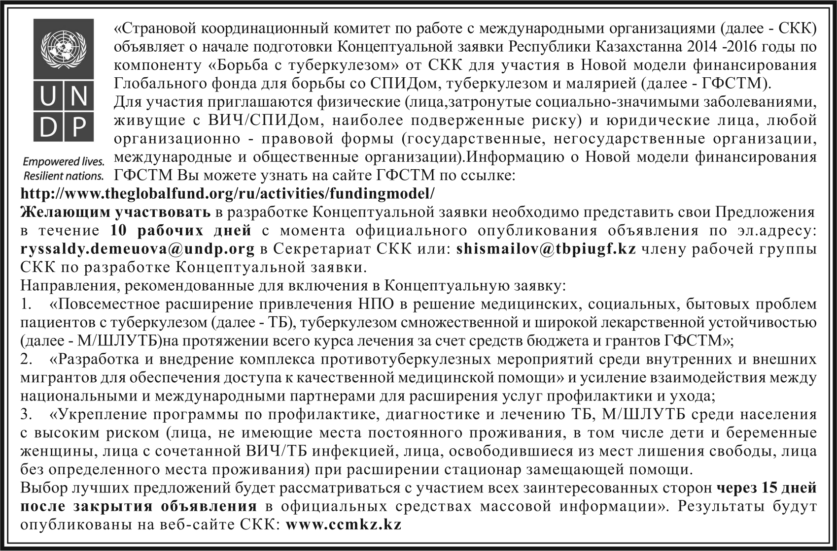

Slide 9
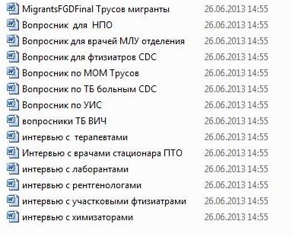
Вопросники

Slide 10
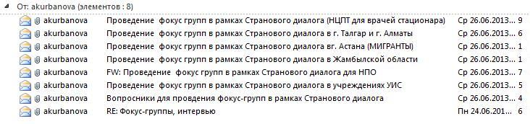
Обеспечение
Вопросники, протоколы и инструкции по проведению фокус –групп разосланы всем партнерам, ответственным исполнителям и членам СКК

Slide 11
Предпринятые шаги по реализации плана:
Определены ответственные исполнители и партнеры, участвующие в проведении фокус-групп и глубинных интервью;
Форма протокола для оформления итогов фокус-групп разработана;
Согласие руководителей Департамента здравоохранения г. Алматы, ОО «Луч надежды», Ассоциации «Жолдас» получены;
В срок завершены фокус группы среди внутренних и внешних мигрантов (проект Хоуп);
Сегодня проводится фокус - группа с участием фтизиатров г. Алматы

Slide 12
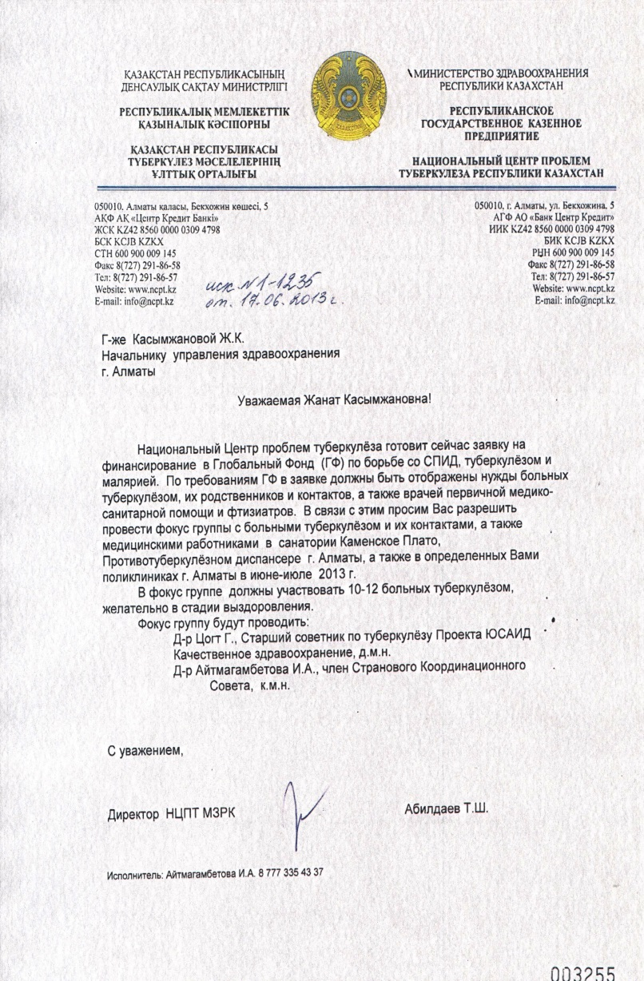
Официальные мероприятия:

Slide 13
Результат
Обеспечен прозрачный процесс подготовки Концептуальной заявки полностью соответствующий требованию №1 ГФ по разработке Концептуальной заявки;
Окончательный проект Концептуальной заявки учитывает мнения всех заинтересованных сторон, нужды и потребности людей, затронутых ТБ и ТБ/ВИЧ ко-инфекцией;
Существенным моментом является то, что СКК в состоянии продемонстрировать, что Страновой диалог по разработке КЗ включал различные заинтересованные стороны, включая ключевых групп, наиболее пострадавших и имеющих высокие риски.

